Slide 1
ENTREGA FINAL · INGENIERÍA DE SOFTWARE
DAuto
Implementación, seguridad, calidad y despliegue continuo
Comparación planificado vs. ejecutado, lecciones aprendidas y plan de mejora
Diego Villarreal Martínez · Matrícula Al07064821
Tecmilenio, campus Las Torres
github.com/WebbiestStew/finalproj_ids
dauto-ym8c.onrender.com
Notes:
Buenas tardes. Mi proyecto es DAuto, una plataforma de compra y venta de autos usados. Esta presentación cubre los cinco bloques de la entrega: módulo con JWT y roles, pipeline CI/CD, pruebas de seguridad y calidad con ZAP y SonarCloud, el cierre del proyecto, y el plan de mejora. Repositorio y app en línea quedan arriba por si alguien quiere seguirlo en vivo. [0:00]

Slide 2
01 · IMPLEMENTACIÓN Y SEGURIDAD
Objetivo del proyecto
DAuto: comprar o vender un auto usado en México sin llamarle a cinco agencias
El problema: el precio real de un auto usado no se sabe hasta llamar por teléfono; comparar financiamiento entre agencias se hace a mano.
La propuesta (adv_pr.pdf): catálogo, precio real, historial del vehículo y financiamiento en un solo lugar, para compradores y concesionarias.
El objetivo de esta entrega: priorizar calidad, seguridad y despliegue continuo sobre cantidad de funciones — un módulo bien hecho, medido y documentado.
Lo que se construyó: el módulo de cuentas (JWT + roles) completo, y como adelanto del Sprint 2, el catálogo de vehículos de punta a punta.
DAuto · Entrega final · 0:30 – 1:15
2/14
Notes:
DAuto nace de un problema real: comprar o vender un auto usado en México hoy implica llamarle a varias agencias y que ninguna diga el precio real por teléfono. El acta de constitución, adv_pr.pdf, plantea catálogo, historial y financiamiento en un solo lugar. Para esta entrega el objetivo no era cubrir todo el alcance, sino priorizar calidad, seguridad y CI/CD sobre un módulo real: cuentas con JWT y roles, y como adelanto, el catálogo de vehículos completo. [1:15]

Slide 3
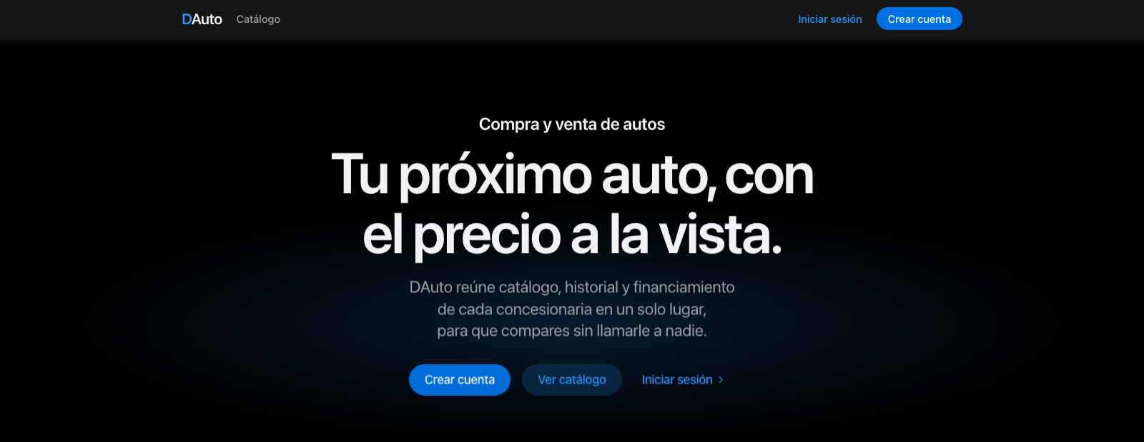
01 · IMPLEMENTACIÓN Y SEGURIDAD
Módulo: cuentas, JWT y roles
JWT firmado con HS256, algoritmo fijado al verificar (un token HS512 o `alg: none` se rechaza), 2 h de vigencia.
Contraseñas con bcrypt asíncrono (factor 12; mínimo 10 en producción, según OWASP).
3 roles reales del dominio: administrador, concesionaria y comprador. El registro público no permite auto-asignarse admin.
Validación con zod, consultas parametrizadas, `helmet`, límite de intentos de login, cuerpo máximo de 10 kB.
Frontend: rutas protegidas por rol, rutas solo para invitados, regreso a la página que se intentaba abrir, cierre de sesión automático si el token vence.
dauto-ym8c.onrender.com — landing en producción
DAuto · Entrega final · 1:15 – 2:15
3/14
Notes:
El backend firma JWT con HS256 y fija el algoritmo también al verificar, para no aceptar un token HS512 o sin firma — es una mitigación real de un ataque conocido de confusión de algoritmo. Las contraseñas usan bcrypt. Hay tres roles reales del dominio: administrador, concesionaria y comprador, y nadie puede auto-asignarse admin desde el registro público. Aquí se ve la landing corriendo ya en producción, en Render. [2:15]

Slide 4
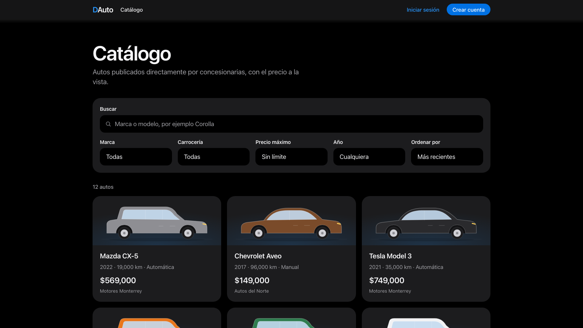
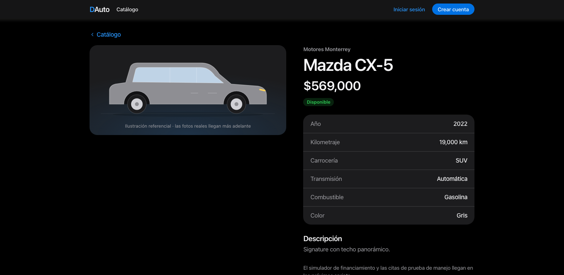
01 · IMPLEMENTACIÓN Y SEGURIDAD
Catálogo de vehículos y pruebas unitarias
Adelanto del Sprint 2 — funcionalidad central del acta (secciones 1.1 y 2.1)
 | Pruebas | Statements | Branches | Lines | Umbral
Backend (Jest) | 130 | 100 % | 93.9 % | 100 % | 80 % — rompe la build
Frontend (Vitest) | 143 | 97.4 % | 87.6 % | 97.8 % | —
DAuto · Entrega final · 2:15 – 3:00
4/14
Notes:
Publicar, consultar, filtrar y administrar autos, con control de propiedad: cada concesionaria solo modifica sus autos, y un auto vendido deja de aparecer en el catálogo público. Todavía no hay fotos reales, cada auto usa una ilustración generada de sus datos, y la ficha lo dice honestamente. En pruebas: 130 en el backend con 100% de líneas — el mínimo pedido era 80% — y 143 en el frontend con 97.8%. Cierra el primer bloque de la entrega, autenticación y seguridad. [3:00]

Slide 5
02 · INTEGRACIÓN Y DESPLIEGUE CONTINUO
Pipeline de CI/CD (GitHub Actions)
Dos workflows disparados en cada push a main
1
lint-and-test npm audit → ESLint + sonarjs → jscpd (duplicación) → pruebas con cobertura (falla bajo 80 %)
2
frontend npm audit → oxlint → pruebas con cobertura → build de producción
3
build-and-push imagen Docker de la app completa (usuario no root) publicada a GHCR
4
deploy-test-env corre la imagen publicada y valida /health, frontend, catálogo y un registro/login reales
5
deploy-hosting dispara el despliegue en Render si existe el secreto RENDER_DEPLOY_HOOK
DAuto · Entrega final · 3:00 – 4:30
5/14
Notes:
El workflow de CI/CD tiene cinco jobs encadenados: pruebas del backend con cobertura, pruebas y build del frontend, construcción de la imagen Docker completa, un smoke test real del contenedor publicado — no un mock — y finalmente el disparo opcional del despliegue en Render. Todo corre en cada push a main. [4:30]

Slide 6
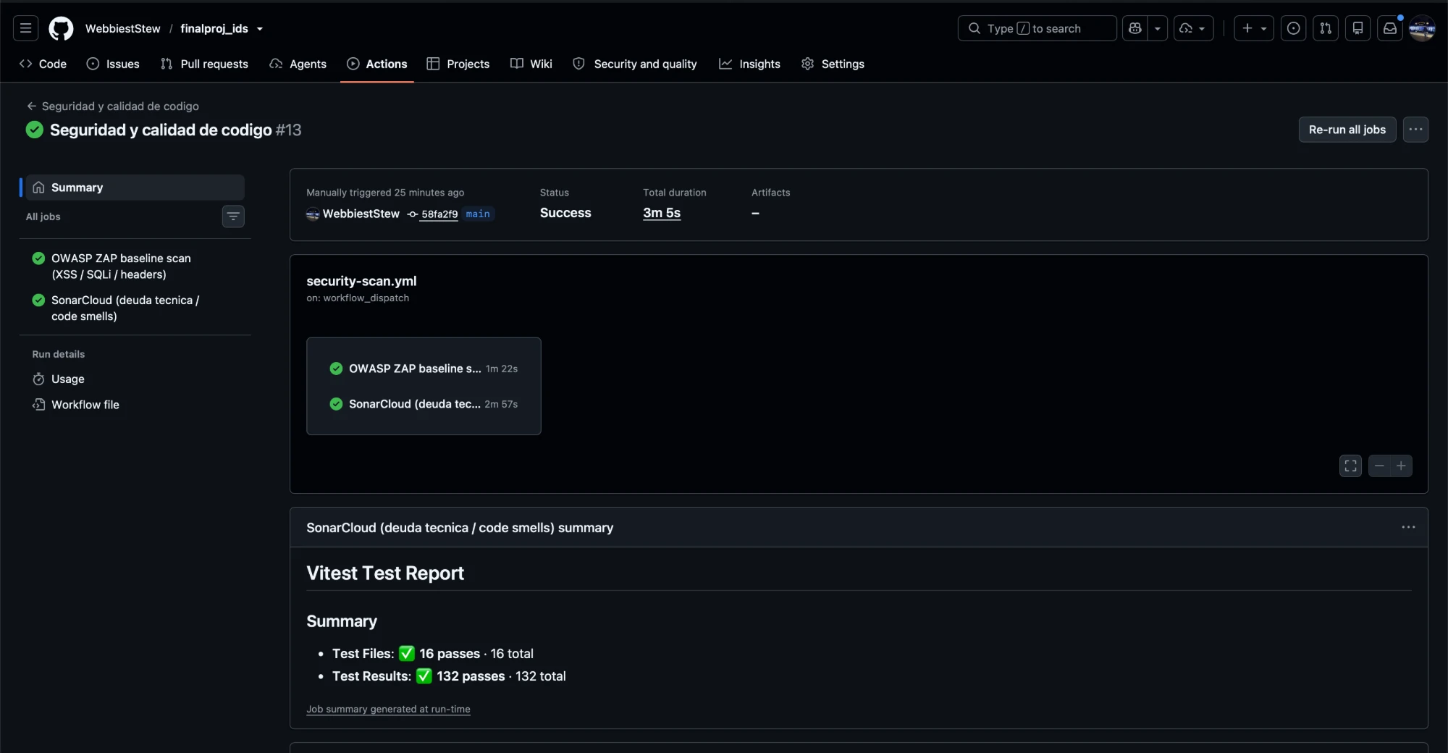
02 · INTEGRACIÓN Y DESPLIEGUE CONTINUO
Evidencia: pipeline en verde
GitHub Actions — corrida real: 143 pruebas de frontend, ambos jobs en verde
DAuto · Entrega final · 4:30 – 6:00
6/14
Notes:
Esta es una corrida real del pipeline en GitHub, no una simulación: el job de pruebas reporta 143 pruebas de frontend pasando, y tanto el escaneo de seguridad como el análisis de calidad terminan en verde. El smoke test del bloque anterior corre en el job deploy-test-env, contra la imagen Docker que acaba de publicarse — arranca el contenedor y valida con curl que el sitio, el catálogo y el registro responden de verdad. Cierra el bloque de CI/CD. [6:00]

Slide 7
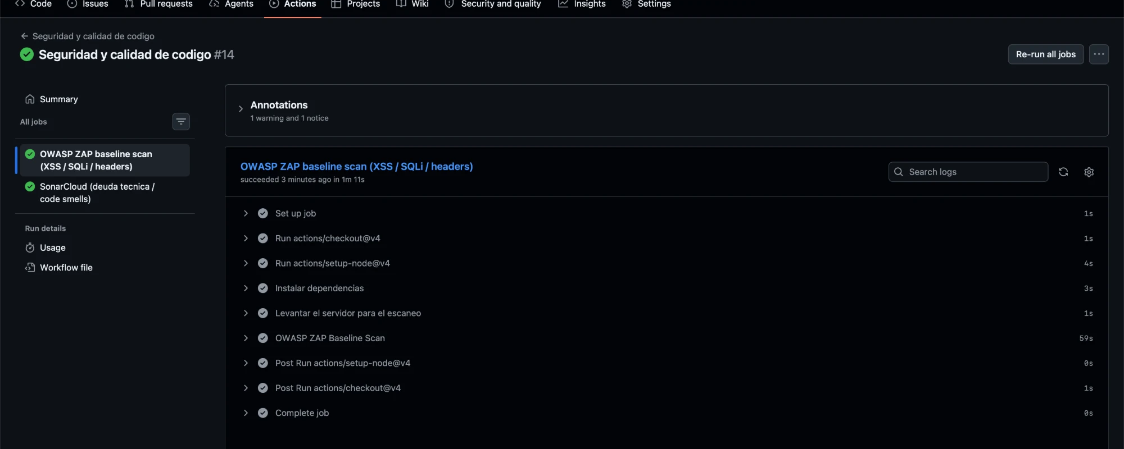
03 · PRUEBAS DE SEGURIDAD Y CALIDAD DE CÓDIGO
Pruebas de seguridad — OWASP ZAP
Resultado final del escaneo
0 Fallos nuevos
0 Advertencias nuevas
66 Reglas superadas
1 Ignoradas (justificada)
ZAP baseline es pasivo (cabeceras, cookies, contenido); SQLi y XSS almacenado se cubren con pruebas dirigidas que envían las cargas reales a la API y verifican que se rechazan.
Job del escaneo ZAP en GitHub Actions
DAuto · Entrega final · 6:00 – 7:30
7/14
Notes:
El escaneo de OWASP ZAP corre en cada push. La corrida final reporta cero fallos y cero advertencias sobre 66 reglas, con una única regla ignorada y documentada: Cache-Control no-store, que es una decisión de diseño nuestra, no un problema. Como ZAP baseline es pasivo, no ataca activamente, la inyección SQL y el XSS almacenado se prueban aparte con pruebas unitarias que mandan las cargas reales — comillas, drop table, script tags — contra la API. En total se documentaron y corrigieron 13 hallazgos de seguridad durante el proyecto, incluida una fuga real por comparación de tiempo en el login. [7:30]

Slide 8
03 · PRUEBAS DE SEGURIDAD Y CALIDAD DE CÓDIGO
Calidad de código — SonarCloud
4,616 líneas de código analizadas · workflow security-scan.yml
Métrica | Primer análisis | Actual
Quality gate | Sin calcular | Aprobado (OK)
Code smells | 2 | 0
Deuda técnica | 25 min | 0 min
Bugs / vulnerabilidades / hotspots | 0 / 0 / 0 | 0 / 0 / 0
Ratings (seguridad / fiabilidad / mantenibilidad) | A / A / A | A / A / A
Cobertura / duplicación | 93.6 % / 0.0 % | 93.6 % / 0.0 %
S8786 — regex del correo con retroceso super-lineal (riesgo de ReDoS) → comprobación lineal, con prueba de 40,000 caracteres.
S6852 — grupo de selección de rol no enfocable por teclado → corregido sin cambiar la navegación.
DAuto · Entrega final · 7:30 – 9:00
8/14
Notes:
El análisis oficial de calidad se hizo con SonarCloud, la versión en la nube de SonarQube, activado en el pipeline. El primer análisis encontró dos code smells reales: una expresión regular con retroceso exponencial en la validación de correo, un riesgo menor de denegación de servicio, y un control de accesibilidad no enfocable por teclado. Se corrigieron los dos, con pruebas, y el segundo análisis ya sale con quality gate aprobado, cero code smells y cero minutos de deuda técnica. Cierra el bloque de pruebas y calidad. [9:00]

Slide 9
04 · CIERRE Y EVALUACIÓN
Línea de tiempo: planificado vs. real
Hito | Planificado (Gantt) | Real | Diferencia
Sprint 1 — UI/UX | 14 → 28-sep-2026 | Interfaz funcional el 18-sep | ~10 días antes de que cierre
Sprint 2 — autenticación | 28-sep → 19-oct-2026 | Completa el 17-sep | 11 días antes de iniciar
Sprint 6 — QA y seguridad | 30-nov → 10-dic-2026 | Ejecutadas el 17–18-sep | Adelantadas ~2.5 meses (shift-left)
Pipeline CI/CD en verde | Implícito desde el 1er push | 1er push en rojo; verde el mismo día | "Escribir" ≠ "tener" un pipeline
Catálogo de vehículos | 28-sep → 19-oct | Funcional el 18-sep (sin fotos) | 10 días antes de su ventana
DAuto · Entrega final · 9:00 – 10:00
9/14
Notes:
Comparando el Gantt original contra lo ejecutado: casi todo llegó adelantado, porque se decidió validar seguridad y calidad desde el primer día en vez de dejarlo para el Sprint 6 — eso es shift-left. El único hito que sí costó fue el pipeline: el primer push quedó en rojo por tres causas que no se ven leyendo el YAML, y se corrigió el mismo día. [10:00]

Slide 10
04 · CIERRE Y EVALUACIÓN
Alcance: planificado vs. ejecutado
Punto | Planificado | Ejecutado
Módulo + JWT/roles | Auth con roles admin/usuario | 3 roles reales + frontend completo
Cobertura ≥ 80 % | Backend | Backend 100 %; frontend también, 97.8 %
CI/CD a entorno de prueba | Verde desde el 1er push | Verde tras 3 correcciones; cubre también el frontend
OWASP ZAP | XSS / SQLi | ZAP baseline + pruebas dirigidas; 2 advertencias reales corregidas
SonarQube | Deuda técnica y code smells | SonarCloud activado: 2→0 smells, 25→0 min de deuda
1,000 usuarios concurrentes | Sección 2.1 del acta | Medido; no demostrado — cuello de botella identificado
Catálogo + diseño de interfaz | No pedido en esta entrega | Ampliación: primer entregable de negocio funcional
DAuto · Entrega final · 10:00 – 11:00
10/14
Notes:
En alcance, la entrega se cumplió y en varios puntos se superó — el catálogo completo y el rediseño de interfaz no se pedían en este checklist. Hay dos desviaciones reales que no escondo: el pipeline no quedó verde a la primera, y el requisito de 1,000 usuarios concurrentes del acta original se midió pero no se pudo demostrar en esta máquina; el cuello de botella real, que es el costo de bcrypt, sí quedó identificado y documentado. [11:00]

Slide 11
04 · CIERRE Y EVALUACIÓN
Lecciones aprendidas
Validar el formato no basta. El SQLi se bloqueó gratis con consultas parametrizadas, pero `<script>` en el nombre sí pasaba: cada campo libre necesita una regla pensada para dónde se va a renderizar.
"Escribir" un pipeline no es "tener" un pipeline. El primer push falló por 3 causas invisibles leyendo el YAML (mayúsculas en el nombre de imagen, un permiso faltante, un directorio de trabajo heredado).
Las advertencias de un escáner son hallazgos, no ruido. Las "advertencias menores" de ZAP eran mejoras reales de seguridad (CORS abierto, respuestas cacheables).
Medir antes de afirmar. El requisito de 1,000 usuarios se daba por cubierto sin probarlo; medirlo mostró que el límite real es el hash de contraseñas, no la API.
Activar las herramientas de calidad desde el Sprint 0. SonarCloud se activó el último día y encontró 2 problemas reales que las herramientas locales no habían visto.
DAuto · Entrega final · 11:00 – 12:00
11/14
Notes:
De las nueve lecciones documentadas en el informe, estas cinco son las que más cambiarían cómo empiezo el siguiente proyecto: validar el contexto de cada campo, no solo su formato; un pipeline escrito no es un pipeline probado; las advertencias de un escáner de seguridad son información, no ruido a ignorar; medir antes de afirmar que un requisito no funcional se cumple; y activar las herramientas de calidad desde el primer sprint, no al final. Cierra el bloque de cierre y evaluación. [12:00]

Slide 12
05 · MEJORA CONTINUA E INNOVACIÓN
Plan de mejora continua
Acción | Meta medible | Fecha
Quality gate de SonarCloud bloquea el merge | 0 code smells nuevos por PR; cobertura nueva ≥ 80 % | 19-oct-2026
Validar 1,000 usuarios en Linux con rampa | p99 < 2 s, 0 errores; login sostenido ≥ 50/s | 30-nov-2026
Reducir el costo del login (Argon2 en hilos) | ≥ 50 logins/s por instancia | 19-oct-2026
JWT de localStorage a cookie httpOnly + CSRF | Token no legible desde JavaScript | 19-oct-2026
ZAP full scan autenticado | 0 alertas Alta/Media en /api/* | 10-dic-2026
Desplegar en host persistente con disco | Datos que sobreviven a un redespliegue | 19-oct-2026
DAuto · Entrega final · 12:00 – 13:30
12/14
Notes:
El plan de mejora tiene seis acciones concretas con meta medible y fecha, no solo intenciones: desde hacer que SonarCloud bloquee un merge con code smells nuevos, hasta mover el JWT a una cookie httpOnly con protección CSRF, y validar por fin el requisito de 1,000 usuarios en Linux. [13:30]

Slide 13
05 · MEJORA CONTINUA E INNOVACIÓN
Propuesta de innovación
Predicción de probabilidad de cierre de venta y precio sugerido
Qué: un modelo que, por cada prospecto, estima la probabilidad de que cierre la compra y sugiere un precio de referencia a partir de kilometraje, año y zona.
Con qué datos: el histórico que generará el módulo de Reportes (todavía no construido) sobre las mismas concesionarias del catálogo actual.
Meta medible: prototipo offline con AUC ≥ 0.7 sobre datos históricos simulados.
Cuándo: Sprint 5 (16–30-nov-2026), como *spike* técnico — se valida antes de comprometerlo al producto.
DAuto · Entrega final · 13:30 – 14:15
13/14
Notes:
Como propuesta de innovación, planteo un modelo que prediga la probabilidad de que un prospecto cierre una compra y sugiera un precio de referencia según kilometraje, año y zona, entrenado con el histórico que generará el módulo de Reportes. Se plantea como un spike técnico de dos semanas con una meta medible de AUC mayor o igual a 0.7, no como un compromiso directo al producto. [14:15]

Slide 14
Gracias
Preguntas, comentarios o algo que quieran ver en vivo
Repositorio: github.com/WebbiestStew/finalproj_ids
App en línea: dauto-ym8c.onrender.com
Informe de cierre: docs/informe-cierre.md · docs/informe-cierre.docx
DAuto · Entrega final · 14:15 – 15:00
14/14
Notes:
Con esto cierro: el repositorio y la app en línea quedan disponibles para que cualquiera los revise cuando quiera, y el informe de cierre completo con todos los detalles que no alcanzamos a cubrir en los quince minutos está en el repositorio, en Word y en Markdown. Quedo abierto a preguntas o a mostrar cualquier parte en vivo. [15:00]

